Slide 1

Представление педагогического опыта:
« Оформление динамичной предметно- развивающей среды по лексической теме: Море и его обитатели»
(для детей 3-5лет)
Представила:
Воспитатель: Гапонова Екатерина Олеговна
МДОУ Детский сад комбинированного вида 12,
п.Романовка,
Всеволожский район, ЛО

Slide 2
Примерное перспективное планирование
воспитательно- образовательного процесса на неделю
Цель: познакомить детей с морскими животными (с особенностями их обитания, питания и внешнего вида)
Социально- коммуникативное развитие
- Сюжетно-ролевые игры: «Морские следопыты», «Морское путешествие»
Театрализованная игра: Игра –драматизация по сказке « Пузырь, соломинка и лапоть» и по сказке о рыбаке и рыбке А.С. Пушкина
- Проблемная ситуация: «…. Ребята, а давайте представим, что было бы, если бы у рыб не было жабр….» ; «…. Если б я поймал золотую рыбку, то я….»
- Труд: рассматривание сюжетных картинок с профессией « Моряк», « Рыбак»
- Коллективный труд: Подготовка материалов и пособий к НОД
Речевое развитие
- Составление описательных рассказов на тему: «Обитатели морей и океанов» по сюжетным картинкам
- Отгадывание загадок по данной теме.
- Разучивание стихотворений Н. Ушкиной «Морская звезда», «Морской конек» « Краб», « Осьминог»
- Чтение художественной литературы: А.С. Пушкин « Сказка о рыбаке и рыбке»; Г.Лагздынь « Море голос подает…»; С.Сахарнов «Кит», «Осьминог»; Э. Успенский «Разноцветная семейка»; Н. Матвеева « Нерешительные»; рассказ Г. Снегирева « Осьминожек», « Дом осьминогов»; русская народная сказка « Пузырь, соломинка и лапоть». Стихотворение Э. Машковской « Про море» ; Чтение рассказа « Откуда у кита такая глотка?»
- Разучивание скороговорки: «Плавал Лева на плоту и ловил с плота плотву….»
- Беседы по теме: «Что у рыб вместо ног?»; «Как рыбы могут дышать в воде?» «Морские животные, особенности их обитания в воде»; « Сокровища морей»
- Предметные картинки данной тематики
- Разучивание считалок: «Синий кит», «Чайка»
- Разучивание чистоговорок « Аб, аб, вот большущий краб»; «За, за, это прозрачная медуза»
- Чтение пословиц и поговорок о море.

Slide 3
Познавательное развитие
- Рассматривание журналов морских животных из цикла «Веселые животные» , чтение рассказа « Кто в красном море живет?»
- Презентация: « Обитатели море и океанов»
- Просмотр мультфильма «В поисках Немо»; « Русалочка» «Золотая рыбка»
- Разрезные картинки «Морские животные», пазлы
- Лабиринты морской тематики
Дидактические игры:
«Кто, где живет?»; « Назови ласково»; « Четвертый лишний»; « Сосчитай улов»»; «Четвертый лишний»»; « Расскажи какой?»; «Фотографы»; «Чей хвост?»; « Найди тень морского животного»
Игры с кинетическим песком « Рыбка», « Осьминог»
- Создание альбома «Морские обитатели»
- Создание макета « Обитатели морей и океанов»
- Задания по ФЭМП для детей «Рыбка с геометрическими фигурами»; « Сосчитай улиток»
Схемы сборки дельфина, рыбки из мозаики
Презентация для детей « Морские обитатели»
- Схема сборки «Аквариума с рыбками» из палочек Кюзенера
- Чтение энциклопедии для детей « Обитатели северного ледовитого океана»
- Выложи из счетных палочек рыбку, кораблик по схеме
-Схема сборки из блоков Дьенеша кораблика
Художественно-эстетическое развитие
Изобразительная деятельность:
Раскраски с морскими животными
Трафареты, силуэты обитателей морей и океанов
Обведи по контуру, обведи по точкам
Оригами: рыбка
Схемы поэтапного рисования морских животных
Схемы поэтапной лепки морских животных

Slide 4
Схемы поэтапной аппликации морских животных
Конструирование: собираем рыбку из деталей конструктора «Лего» (образец сборки)
НОД: рисование ладошкой – «Осьминог» (конспект); Лепка – «Рыбки в банке» (конспект Парамонова)
аппликация «Стайка дельфинов» (конспект)
Музыкальная деятельность:
Слушание: Аудио запись « Шум моря»
Физическое развитие
Подвижная игра: « Рыбак и рыбки», «
Физкультминутки: «Море волнуется…», «Море», «Морской мир»
Пальчиковые гимнастики: «Рыбка»; «Кораблик», «Черепаха», « Акула», «Дельфины»
Работа с родителями: Рекомендации для родителей по теме: « Обитатели море и океанов»

Slide 5
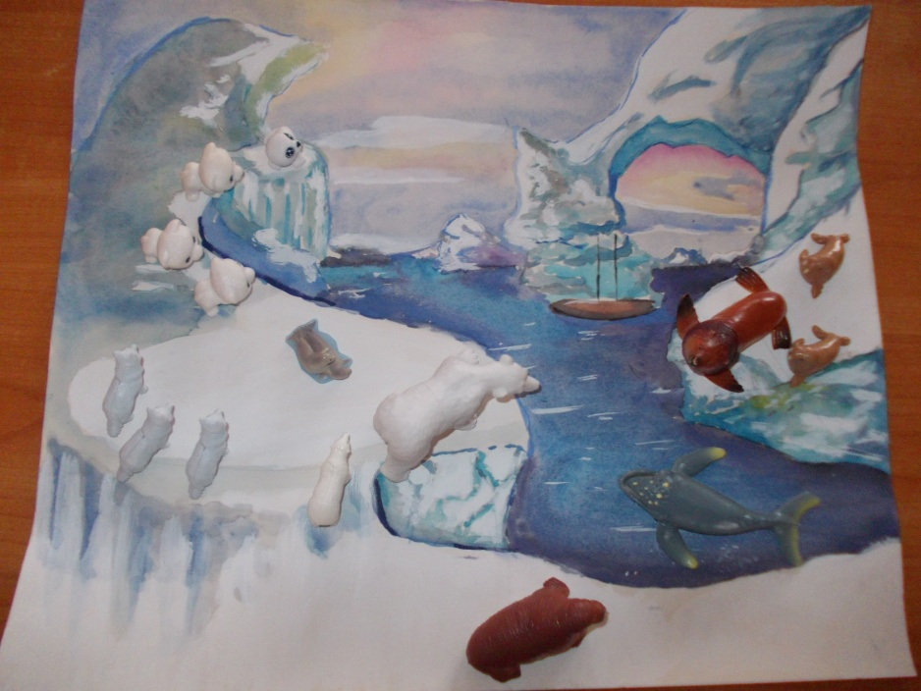
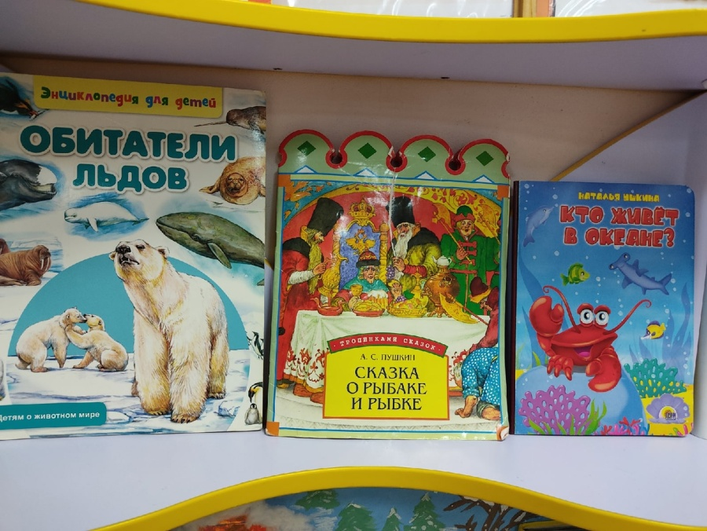
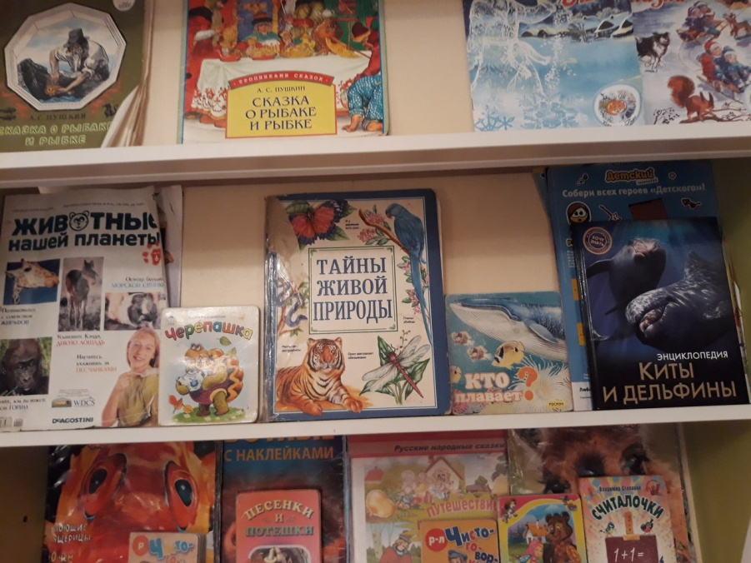
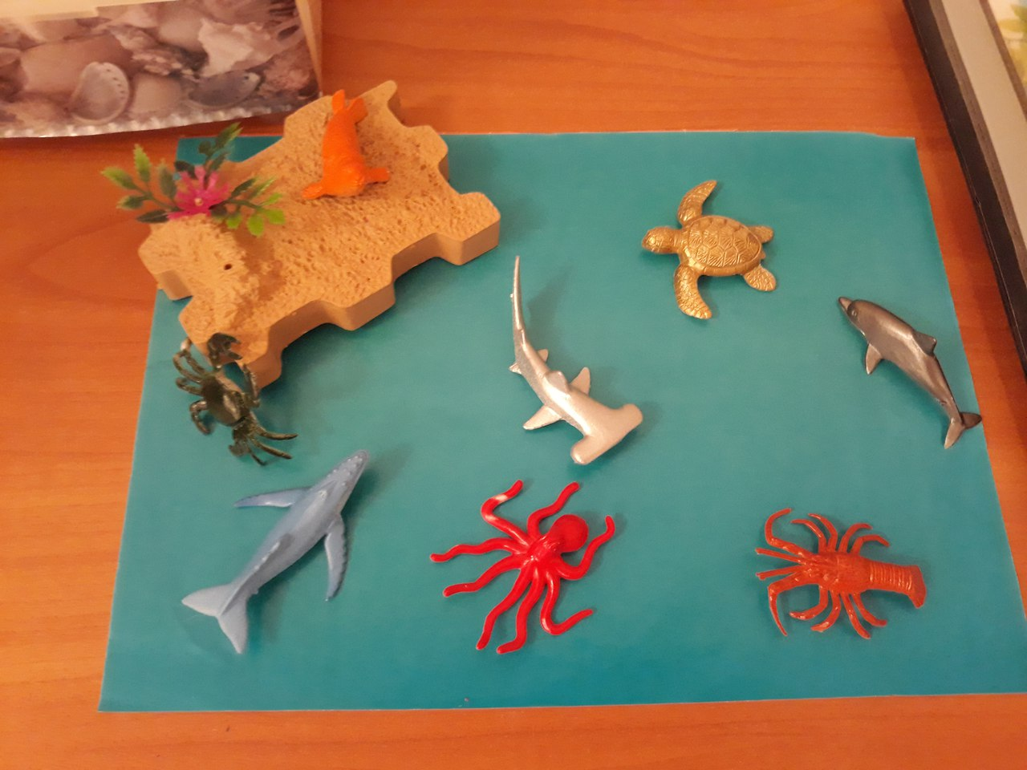
Фотоматериал развивающей среды:

Slide 6
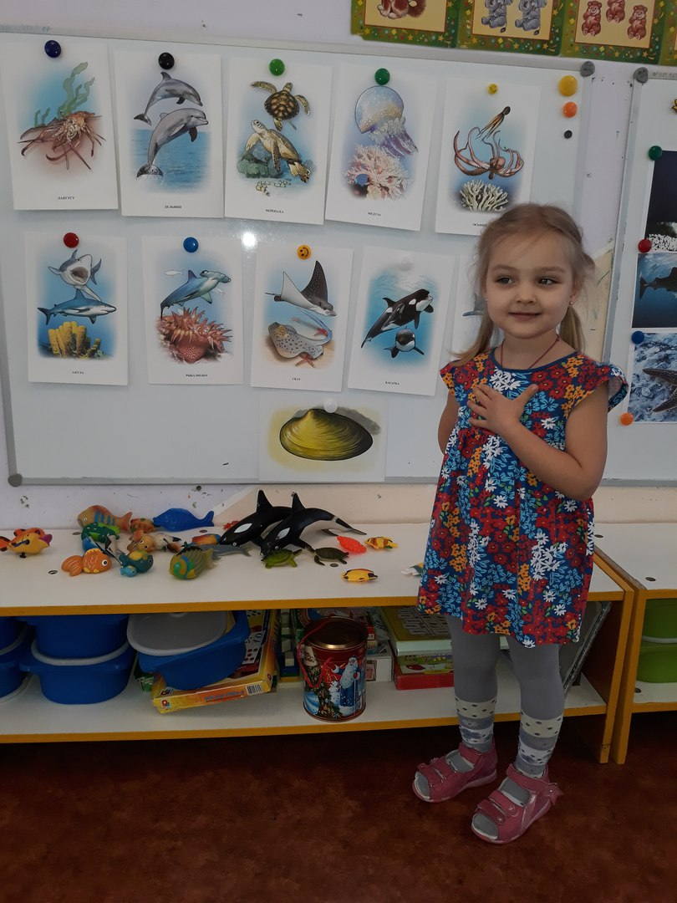
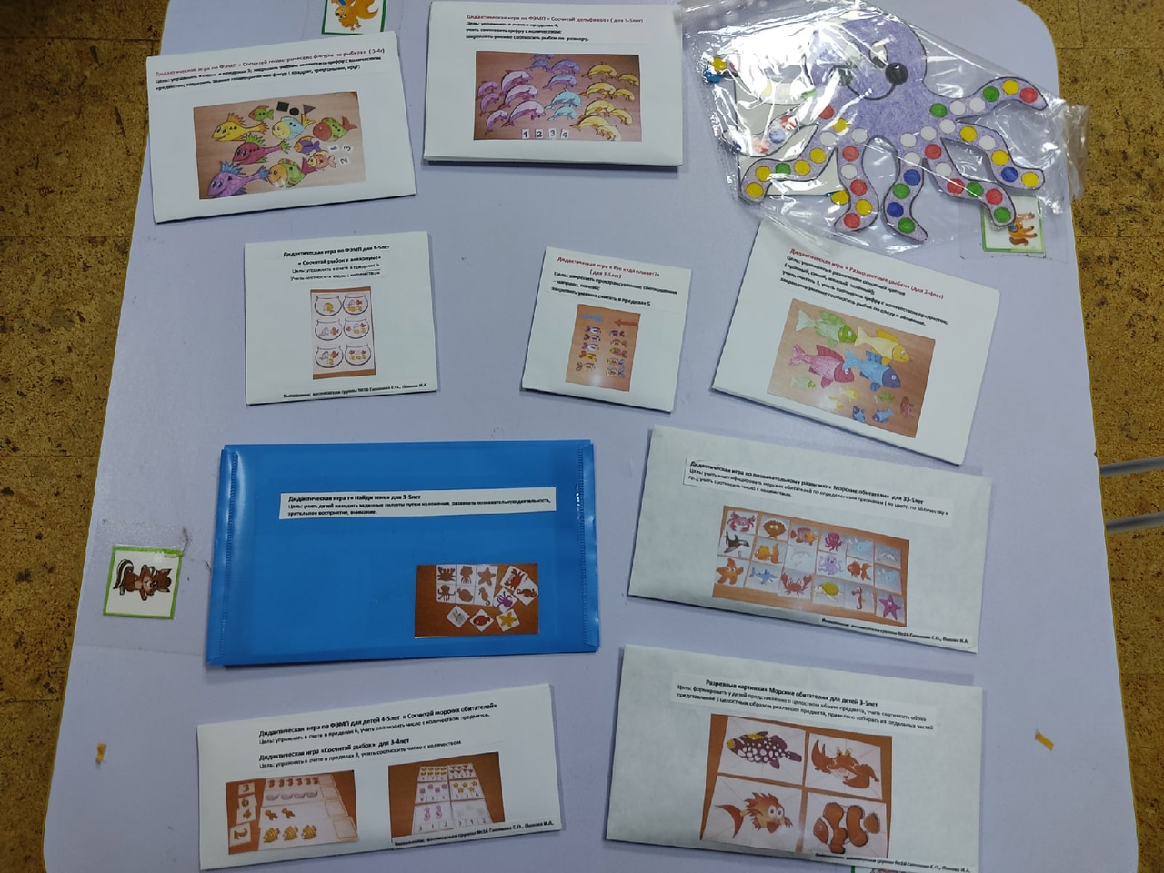
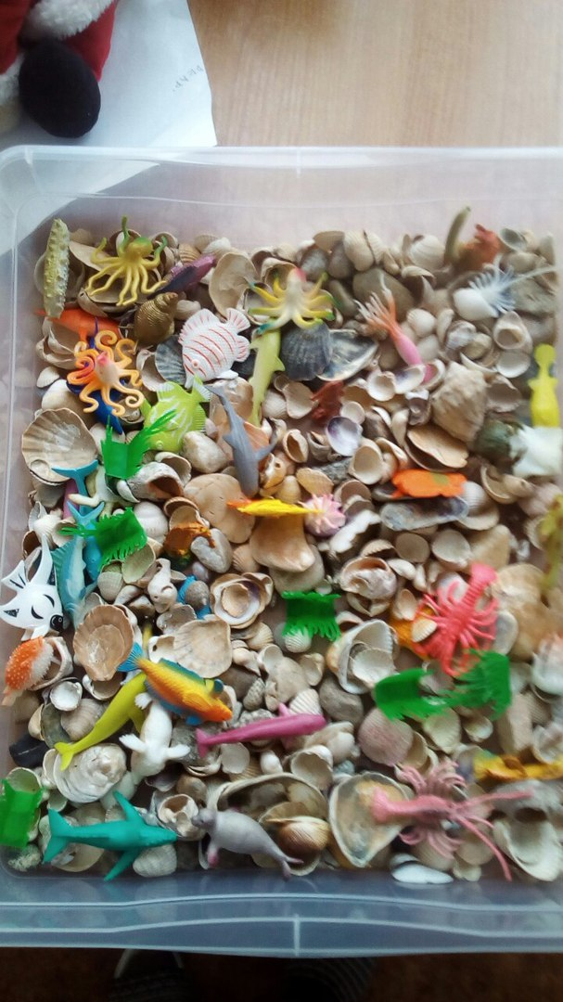
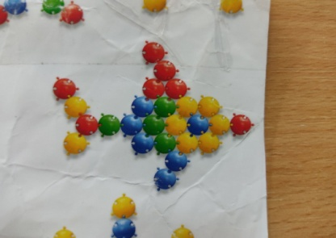
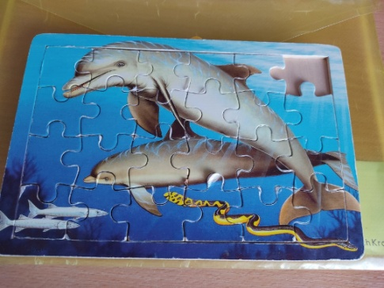
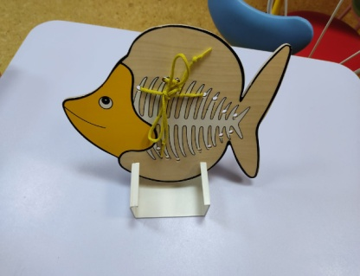
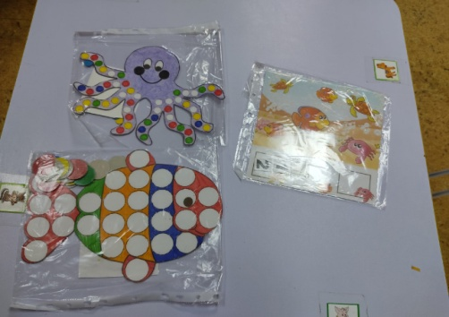
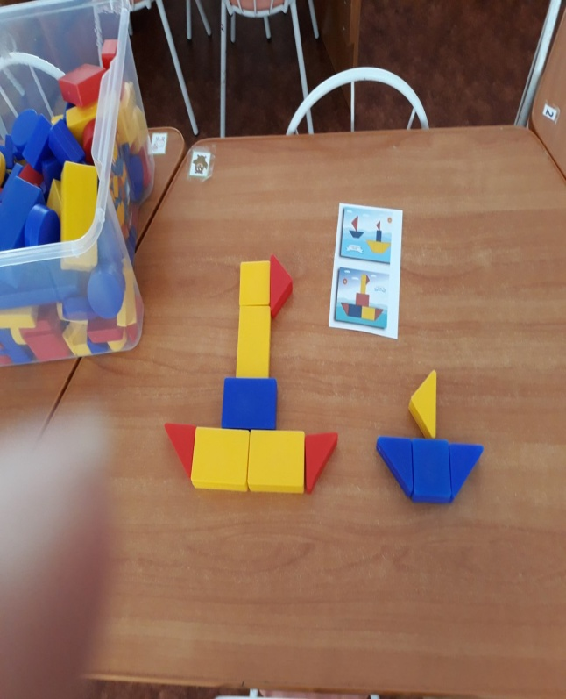

Slide 7
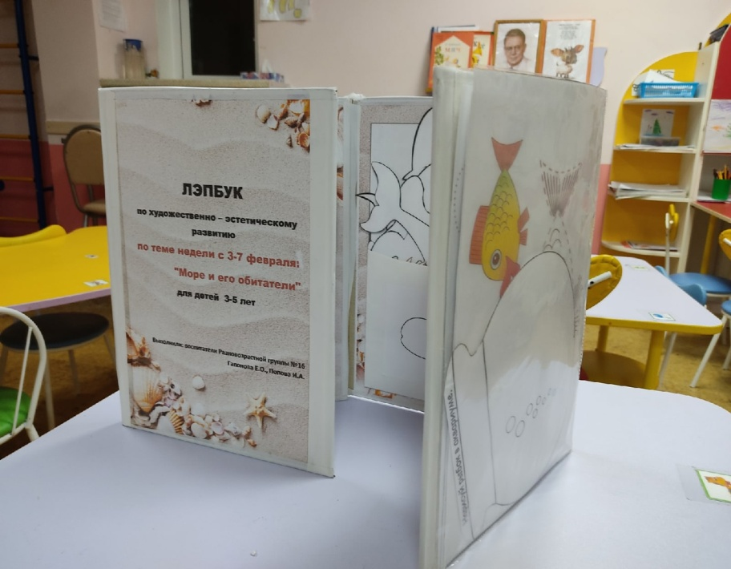
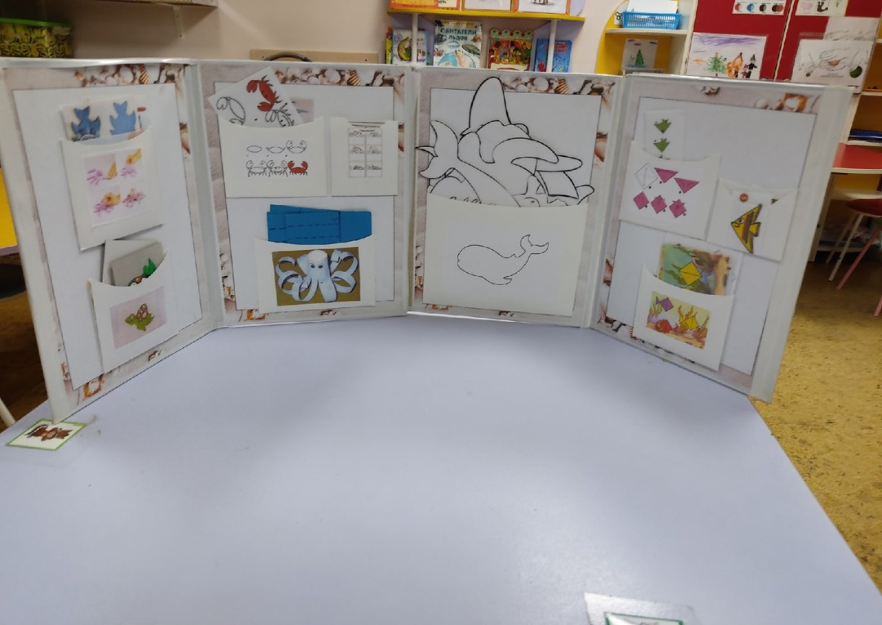
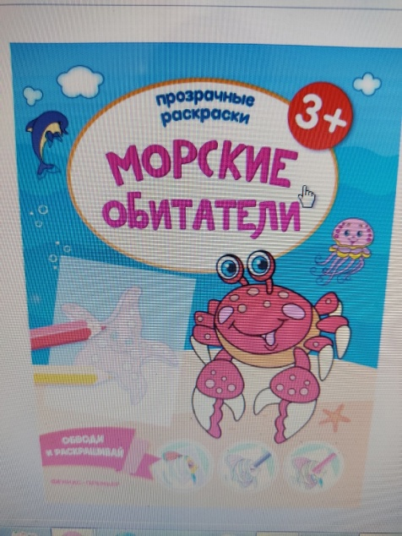
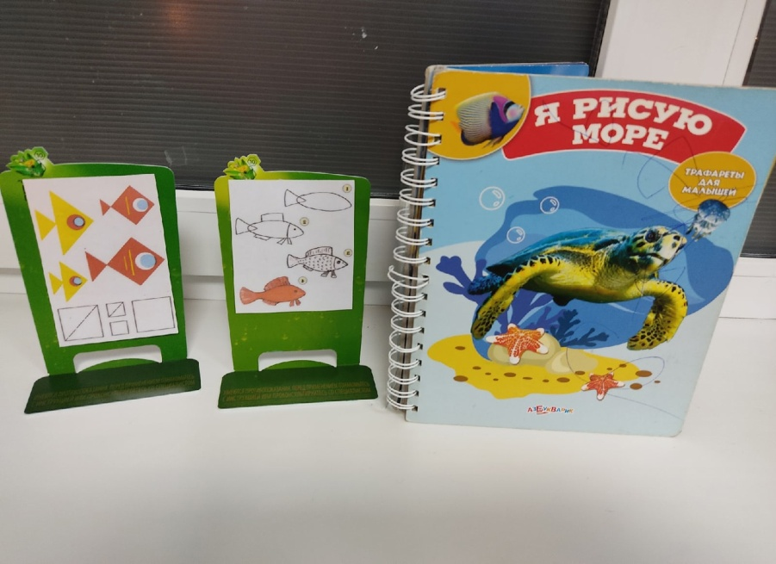

Slide 8


